Slide 1
Інформаційна сесія для українських сімей
Ласкаво просимо!
Cliquez pour ajouter du texte

Slide 2
CRILUX info@crilux.be 061212207

Slide 3
Адміністративна процедура
1. Подання заявки на тимчасовий захист
Bruxelles (Hall 8 –Heysel)
2. Записатися на прийом у відділ для іноземців, зателефонувавши попередньо в мерію за тел. 063 24 56 73, щоб отримати додаток 15 (перед видачею картки А), не обов’язково для дітей до 12 років.
Для цього необхідно принести :
Фотографію;
Атестацію тимчасового захисту, видану в Брюсселі;
Паспорт (внутрішній достатньо)
Документи про сімейний стан (якщо можливо)
Присутність приймаючоі сім’ї бажана, але не обов’язкова
Витрати на ці документи будуть відшкодовані соціальною службою

Slide 4
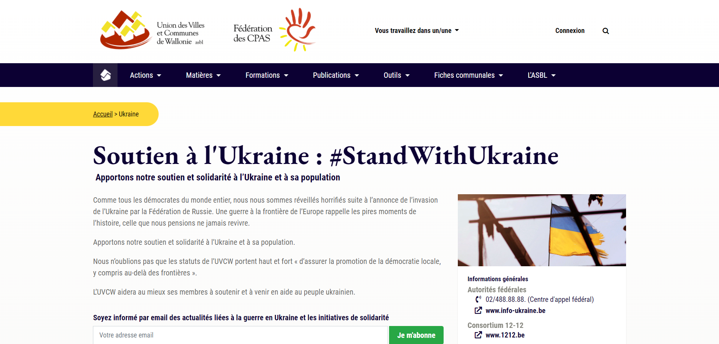
Місце проживання
-2 сім’ї буде зареєстровано окремо, не буде ніякого впливу на фінансову ситуацію сімей.
-Угода про оренду житла при нестабільній ситуаціі
Документ знаходиться la page Ukraine du site de l’union des villes et de communes

Slide 5
3. Відкрити рахунок в банку
Банківські послуги доступні для українців (site Febelfin)
4. Медичне страхування
Ви отримаєте список страхових компаній, до яких ви можете записатися.
Щоб стати на облік, ви можете прийти з приймаючою сім’єю або волонтером-перекладачем.
В деякі страхові компанії ви можете записатися дистанційно.

Slide 6
- Заповнити соціальну анкету - Записатися на прийом до соціальної асистентки CPAS (cpas@arlon.be) - Робочі години: понеділок, середа, п’ятниця з 9 год. до 12 год. - При кожній зустрічі буде присутній перекладач - Розмір соціальноі допомоги для сім’ї з дитиною відповідає 1478€ в місяць - Ви маєте брати участь у витратах сім’ї, в якої ви проживаєте, не більше 20% від вашого заробітку.
5.CPAS – соціальна служба

Slide 7
Освіта для дітей
-Освіта обов’язкова для дітей з 5 років:
або в звичайних класах;
- або в спеціальних класах DASPA.
Детальнішу інформацію ви можете знайти на сайті : site de la fédération Wallonie-Bruxelles

Slide 8
Пізніше…
Курси французької мови для дорослих: будуть створені додаткові класи від соціальноі служби після Пасхальних канікул.
Робота
-Стаття 60 і 61
-FOREM – центр зайнятості
Допомога на дітей

Slide 9
Червоний хрест
Червоний хрест в Арлоні : EPICOEUR (продуктовий соціальний магазин) і VESTIBOUTIQUE (одяг)
SISU (Психологічно-соціальна служба) + відновлення і підтримка сімейних зв’язків

Slide 10
Дякуємо всім сім’ям

